Slide 1
Історико-культурний тур по Україні
Підготувала учениця 11-Б класу
Серединська Юлія

Slide 2
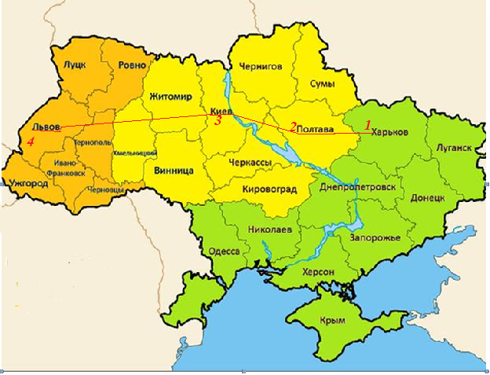
Маршрут

Slide 3
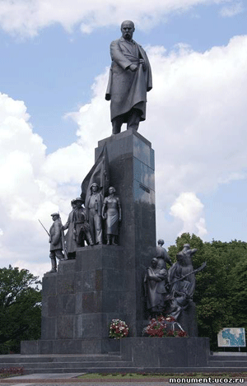
Культурні пам’ятки Харкова
Пам'ятник Тарасу Шевченку, висота 16,5 м, 1934-1935 рік, автори М. Г. Манізер та І. Г. Лангбард, вага металевої частини 30 т, відлитий у ливарних майстерень Ленсовета.

Slide 4
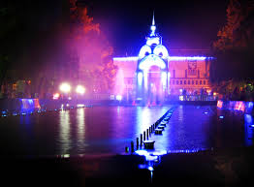
Культурні пам’ятки Харкова
Скляний струмінь (зараз частіше називається Дзеркальний струмінь, початкове офіційна назва Пам'ятник Перемоги) - альтанка і фонтан у Харкові, перший символ міста. Розташована по Сумській вулиці в сквері Перемоги, напроти згодом (у 1980-х рр.) Побудованого нової будівлі Харківського театру опери та балету. Скляний струмінь була споруджена в 1947 р за проектом архітектора В. І. Коржа.

Slide 5
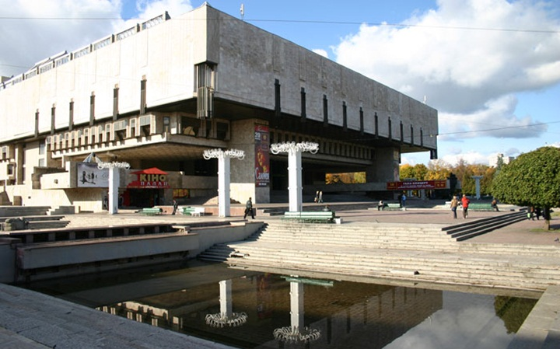
Культурні пам’ятки Харкова
Перший український стаціонарний оперний театр.

Slide 6
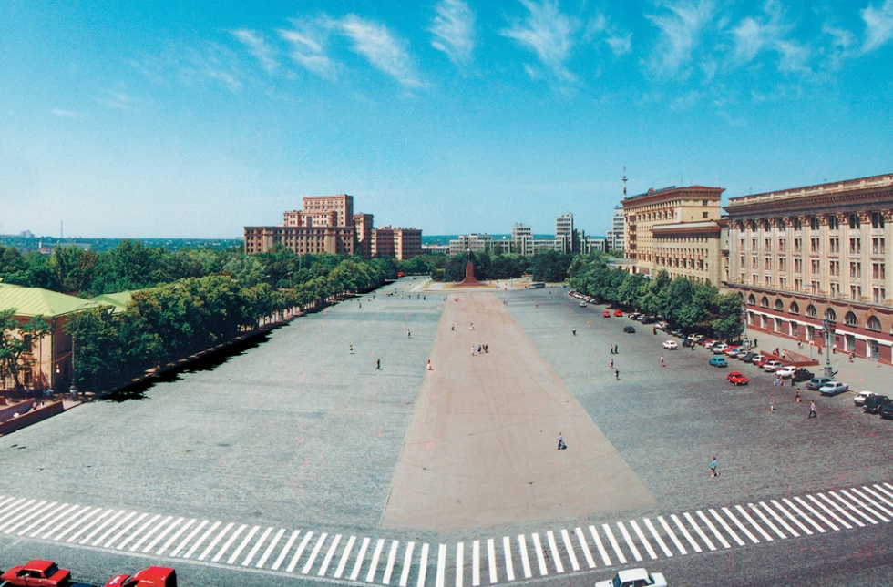
Культурні пам’ятки Харкова
Центральна площа Харкова, шоста за величиною площа в Європі і дванадцята у світі.

Slide 7
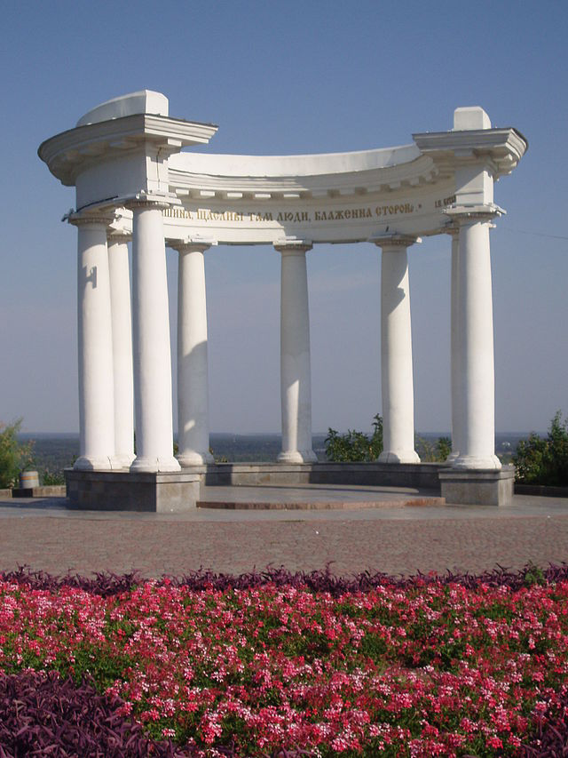
Культурні пам’ятки Полтави
Біла альтанка (за СРСР і подеколи тепер Ротонда дружби народів) — оригінальна пам'ятка у формі альтанки з колонадою в місті Полтаві, споруджена вперше в 1909 році на честь 200-ліття Полтавської битви; один із символів міста.
Розташована на Соборному майдані, завершує полтавське плато Іванової Гори. Звідси відкривається чудовий краєвид на долину річки Ворскли та частину міста: полтавський Поділ, ворсклянську Леваду.

Slide 8
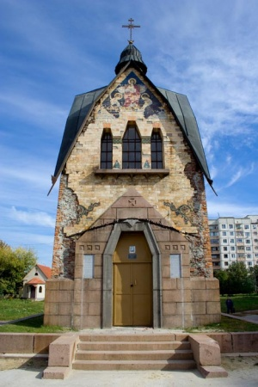
Культурні пам’ятки Полтави
Каплиця на місці так званого "селянського табору"

Slide 9
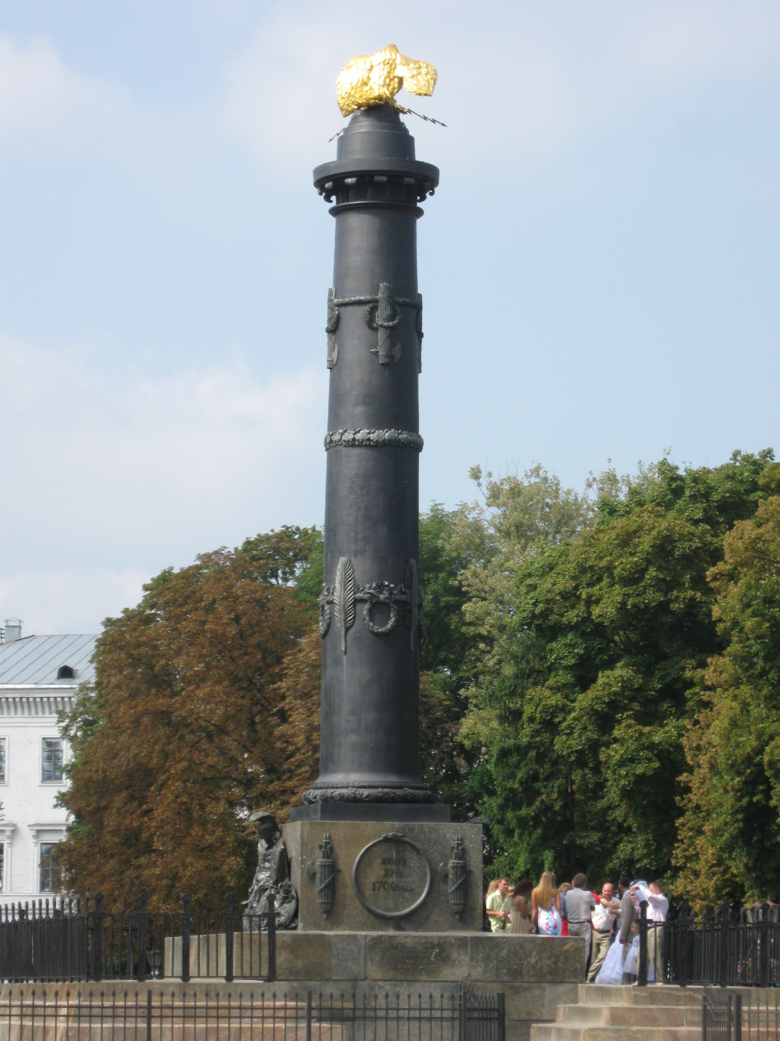
Культурні пам’ятки Полтави
Пам'ятник встановлено в центрі Круглої площі Полтави і є твором мистецтва монументального будівництва початку XIX століття. Пам'ятник встановлено на честь перемоги російських військ над армією короля Австро-Угорщини Карла XII в Полтавській битві. Пам'ятник в стилі класицизму є однією з візитних карток міста.

Slide 10
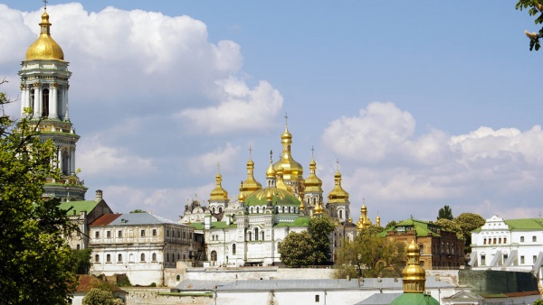
Культурні пам’ятки Києва
Сьогодні - одна з головних православних святинь, в давнину - одна з перших обителей, побудованих на Русі (датою заснування Лаври вважається 1051).

Slide 11
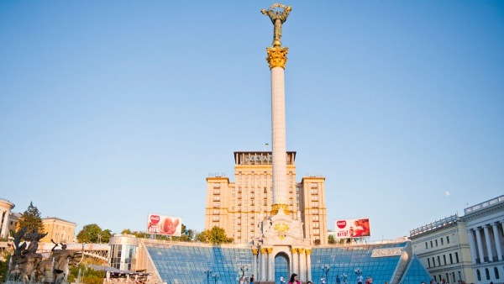
Культурні пам’ятки Києва
В XIX століття на місці нинішнього Майдану Незалежності (тоді він носив ім'я Хрещатицькій площі) кипіла суспільне життя розважального характеру: ярмарки, народні гуляння, циркові вистави і все в тому ж дусі. Відтоді це місце багато разів змінювало вигляд і ім'я, але суть його залишилася колишньою.

Slide 12
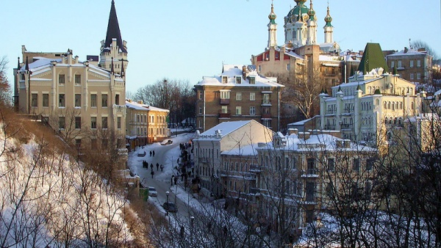
Культурні пам’ятки Києва
Єдина вулиця в Києві, яка удостоїлася свого персонального музею. Втім, «вулиця» для Андріївського узвозу - занадто куце визначення. По суті це - історико-архітектурний заповідник з найвищою щільністю музеїв, видатних будівель та історичних місць у Києві.

Slide 13
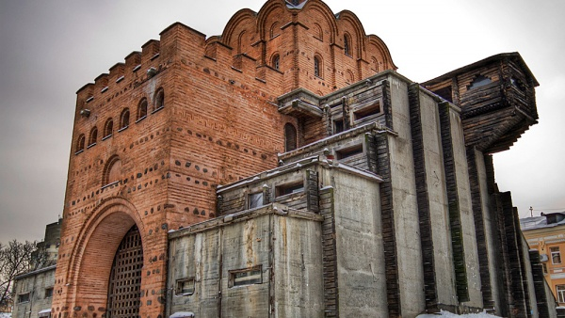
Культурні пам’ятки Києва
Цей пам'ятник оборонного зодчества аж самій Київської Русі, що дійшов до наших днів, безліч разів відновлювали практично з руїн. Нинішнє будова звели на місці старого в 70-ті роки ХХ століття.

Slide 14
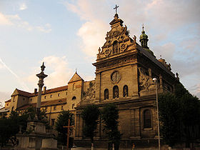
Культурні пам’ятки Львова
Бернардинський монастир - давня історико-архітектурна пам'ятка XV століття, яка до сьогодні не перестає радувати око львів'ян та гостей нашого міста.

Slide 15
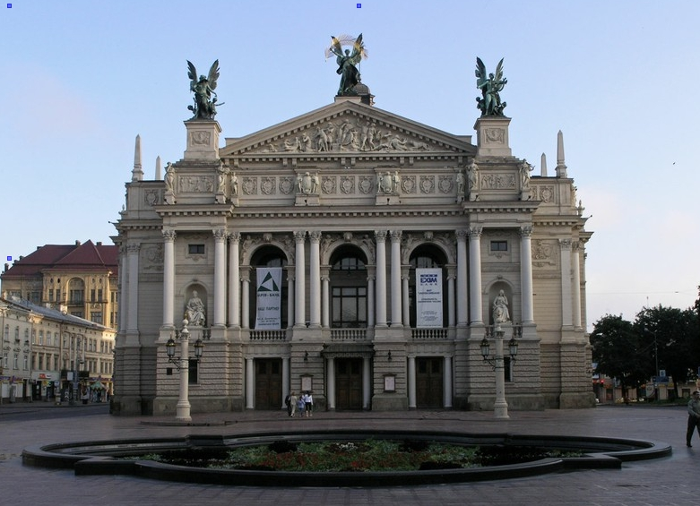
Культурні пам’ятки Львова
Львівський театр Опери та Балету ім. С.Крушельницької - справжній витвір мистецтва стилю неоренесанс, який став окрасою не тільки Львова, а й усієї Європи.

Slide 16
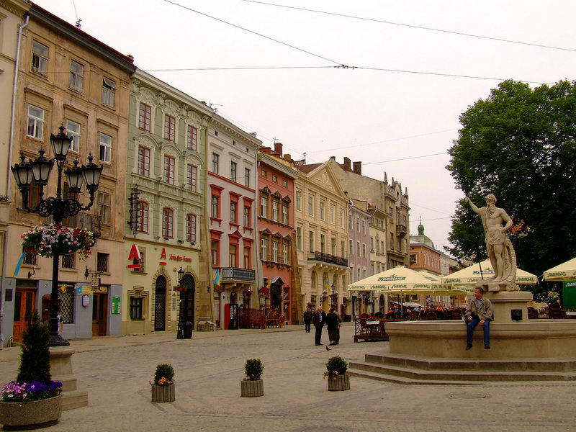
Культурні пам’ятки Львова
Площа Ринок - це своєрідний музей під відкритим небом, де витає дух середньовічного Львова, де кожен будинок є пам'ятником архітектури і оповитий власною легендою.

Slide 17
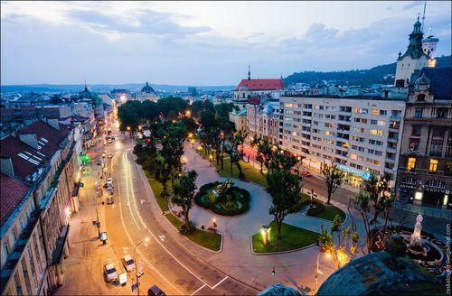
Культурні пам’ятки Львова
Проспект Свободи - одна з найпрестижніших і найкрасивіших вулиць Львова, центр культурного та ділового життя міста.

Slide 18
Дякую за увагу!

